Slide 1
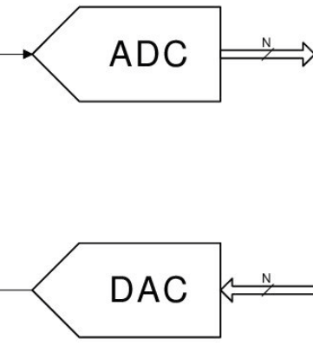
Сигнали,
Цифрово-Аналогови и Аналогово-Цифрови преобразуватели
Иван Стефанов, ТУЕС 2022

Slide 2
Какво е сигнал ?

Slide 3
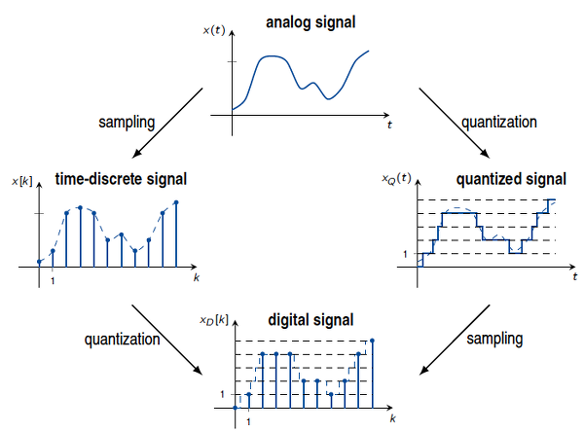
Видове сигнали
аналогов
цифров
непрекъснат
прекъснат

Slide 4
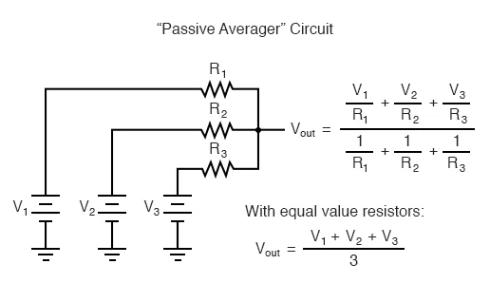
Резисторен делител/суматор на напрежение

Slide 5
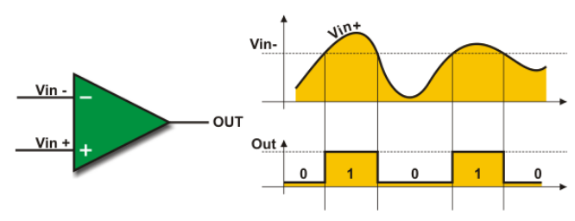
Сравнител на напрежения

Slide 6
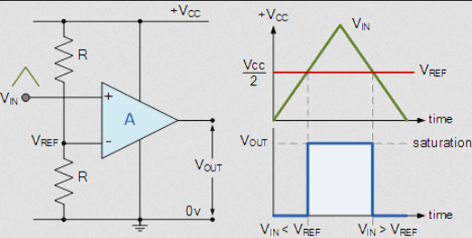
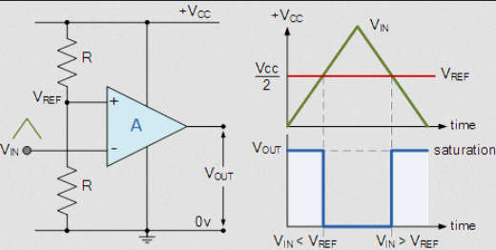
Сравнител на напрежения

Slide 7
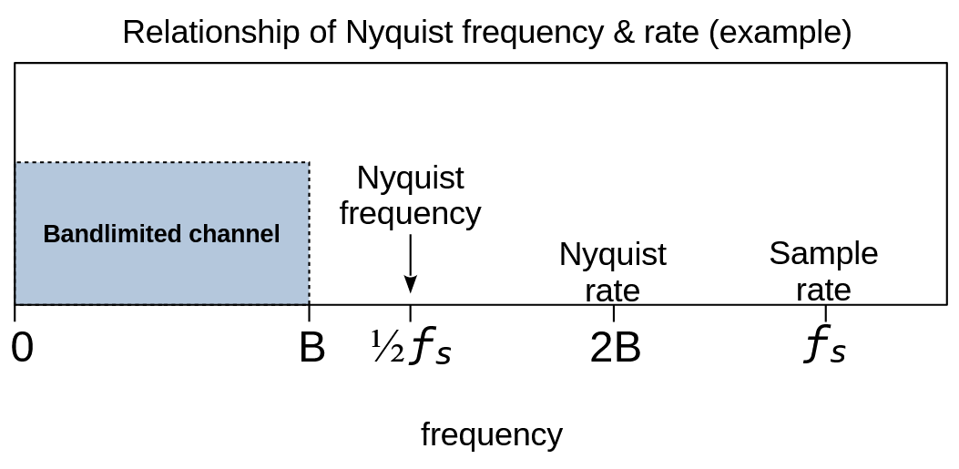
Теорема на Найкуист

Slide 8
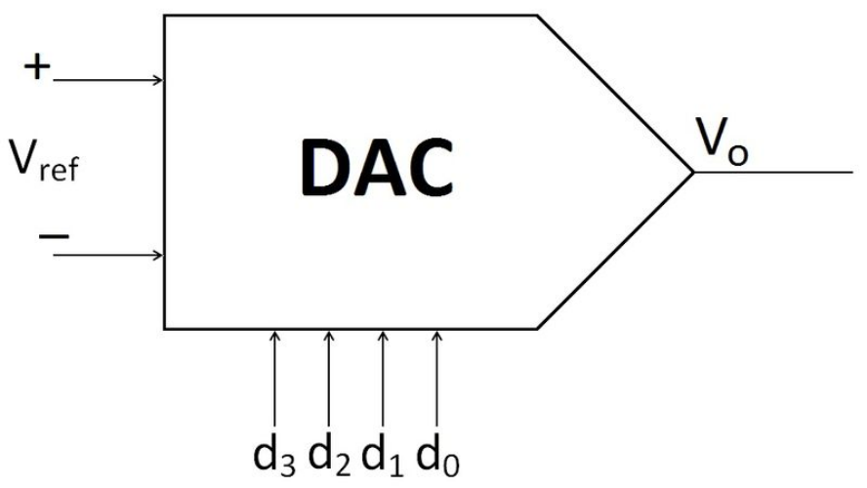
Цифрово-Аналогови преобразуватели

Slide 9
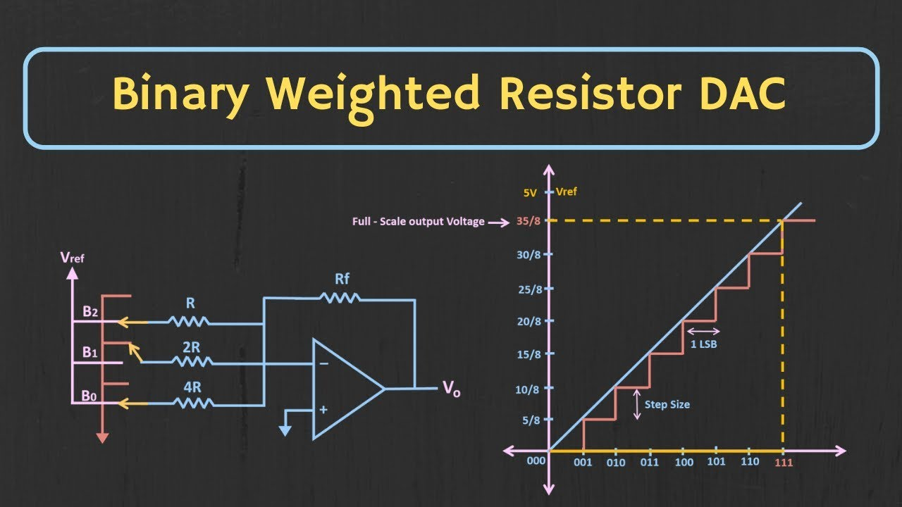
Binary weighted DAC

Slide 10
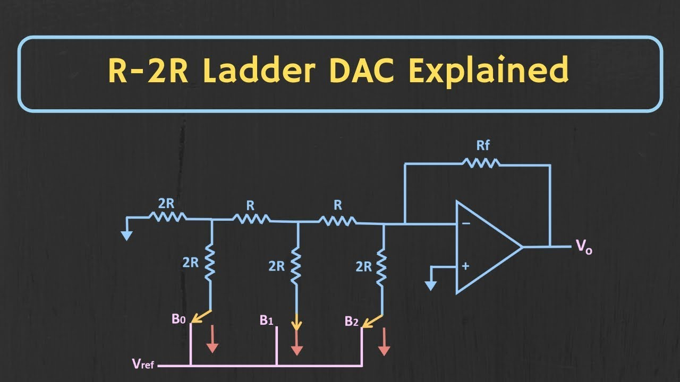
R-2R Ladder DAC

Slide 11
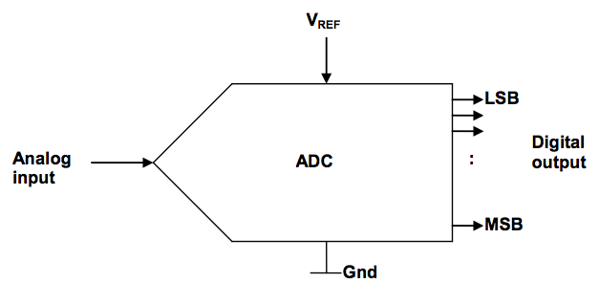
Аналогово-Цифрови преобразуватели

Slide 12
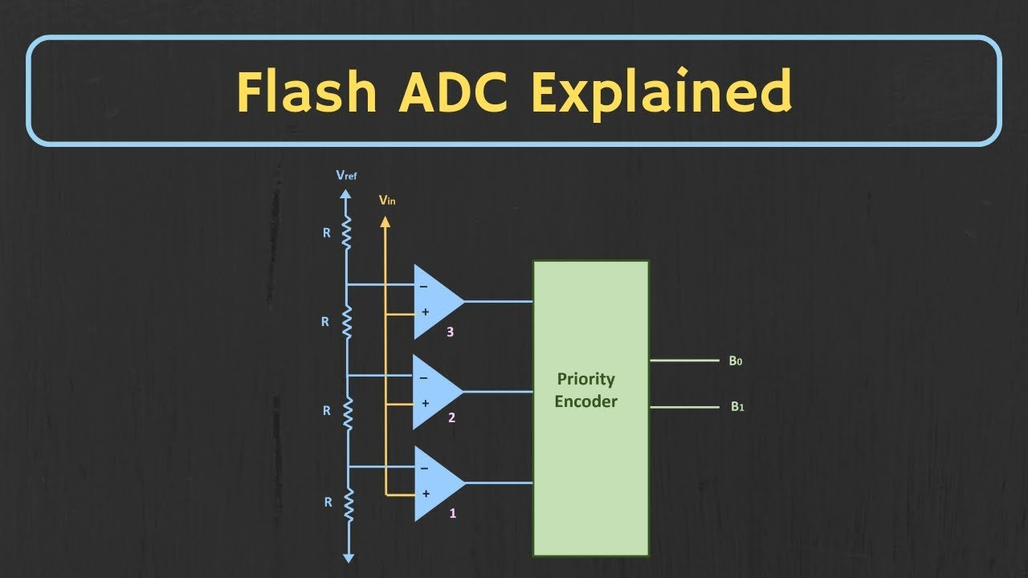
Parallel/Flash ADC

Slide 13
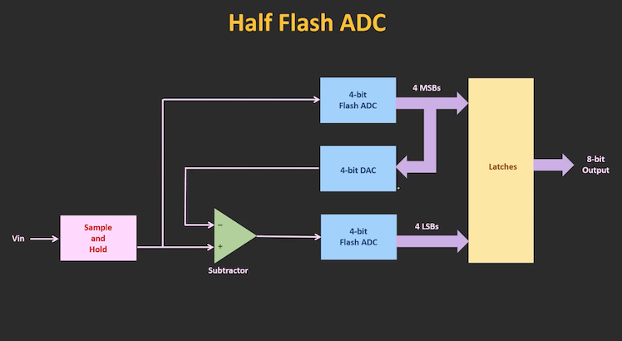
Pipeline (Half-Parallel/Flash) ADC

Slide 14
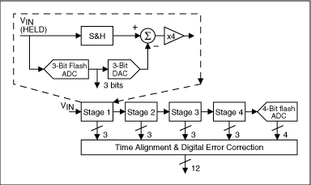
Pipeline (Half-Parallel/Flash) ADC

Slide 15
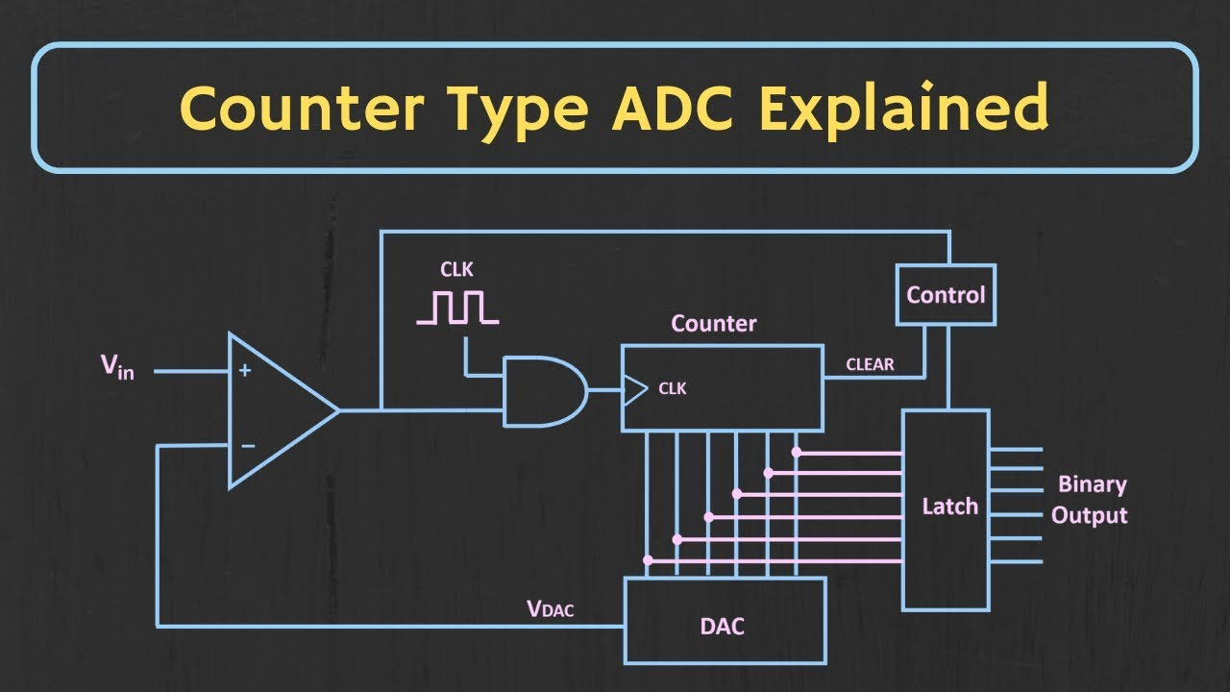
Counter ADC

Slide 16
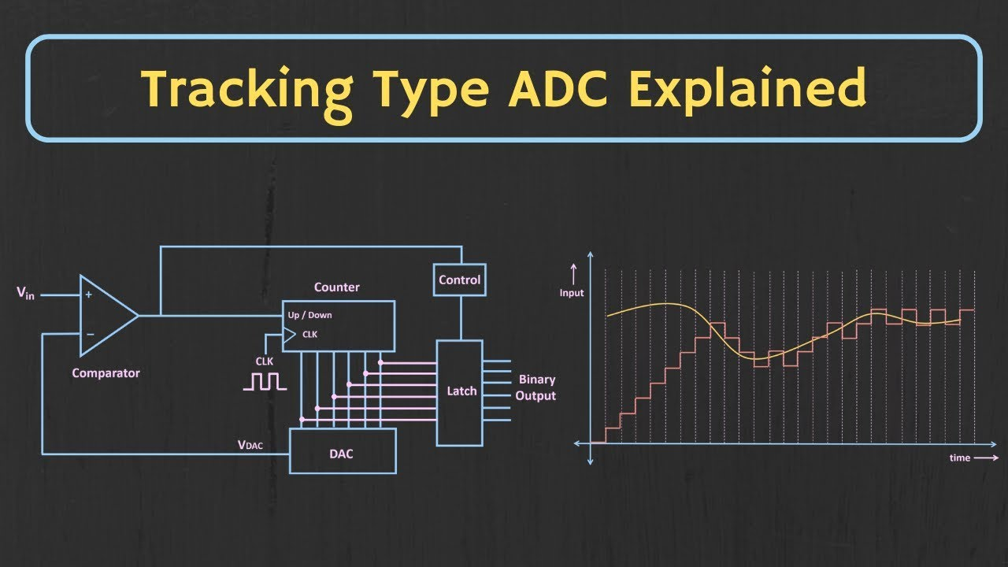
Tracking ADC

Slide 17
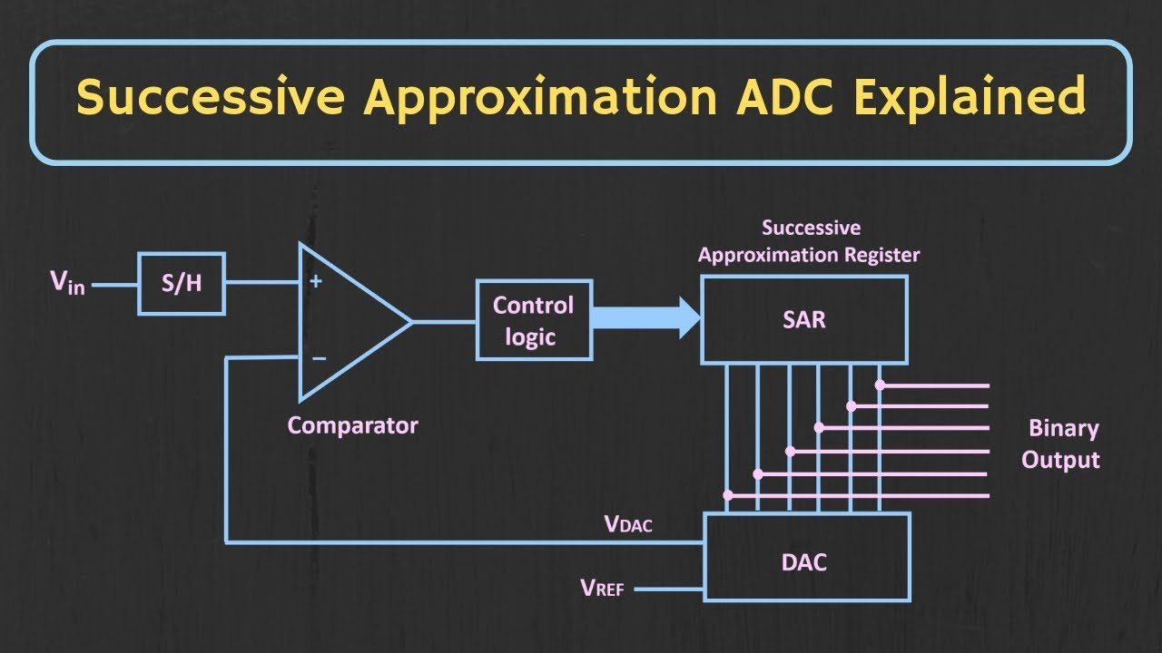
Successive Approximation (SAR) ADC

Slide 18
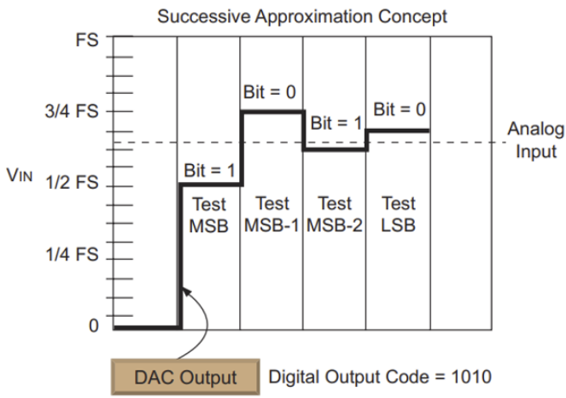
Successive Approximation (SAR) ADC

Slide 19
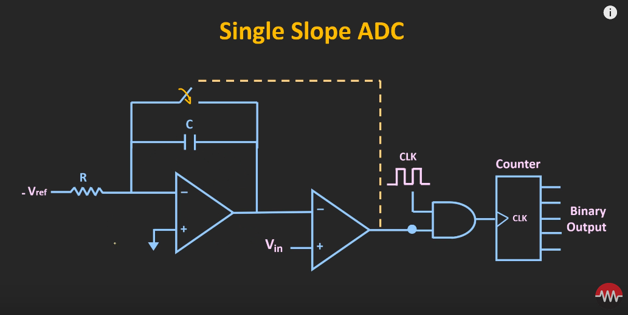
Single slope ADC

Slide 20
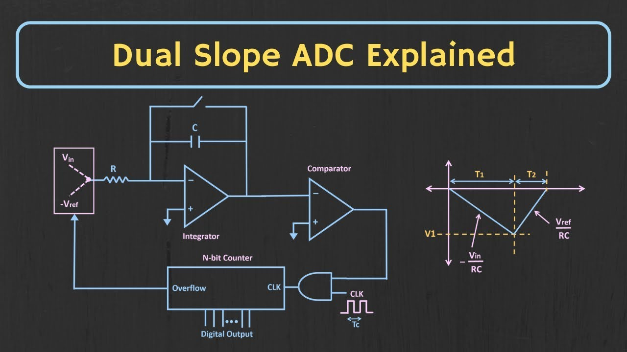
Dual slope ADC (+ Multi slope ?)

Slide 21
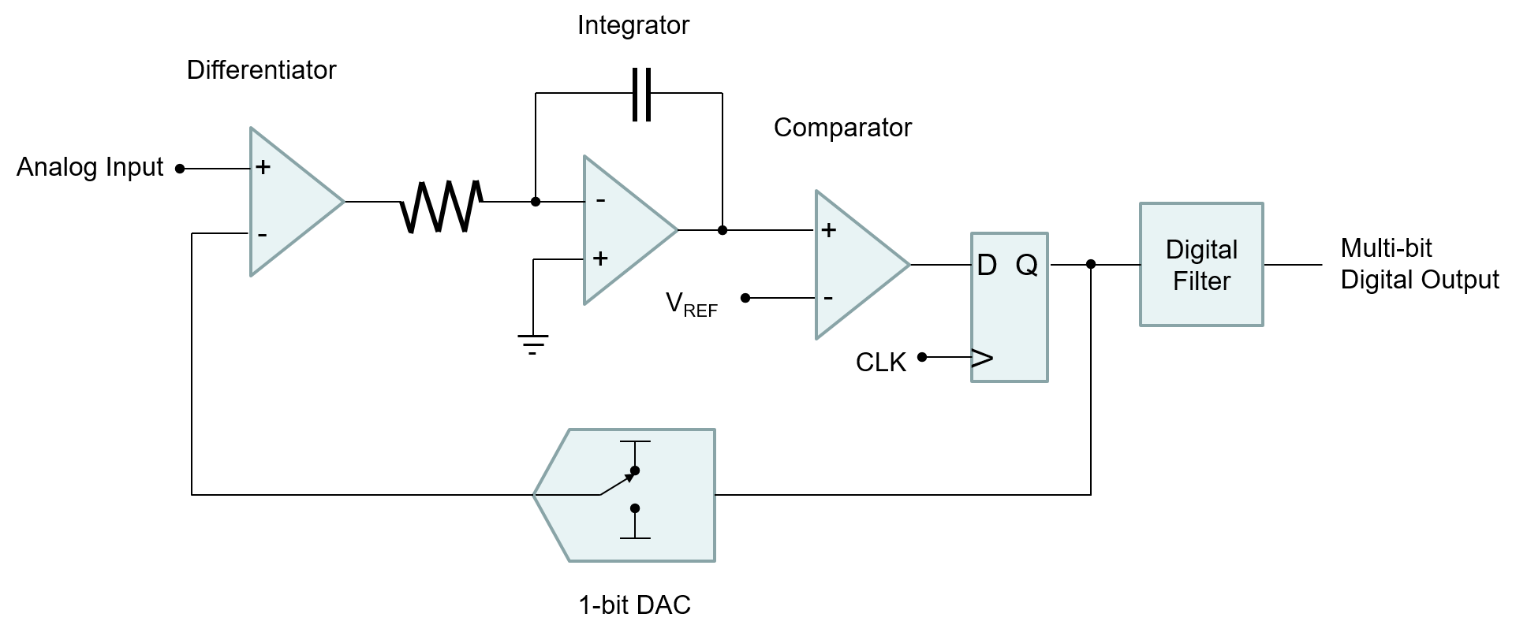
Sigma-Delta / Charge Balancing ADC

Slide 22
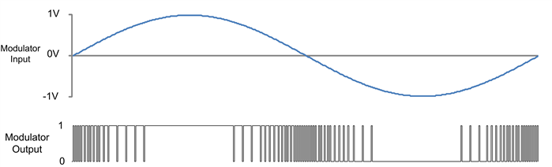
Sigma-Delta / Charge Balancing ADC

Slide 23
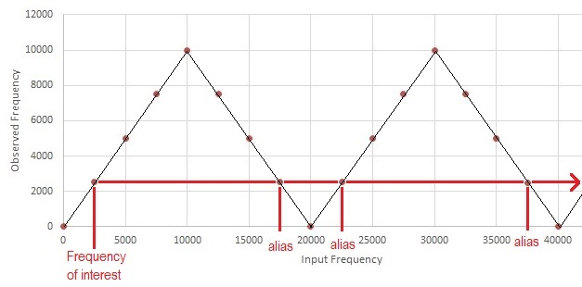
Aliasing

Slide 24
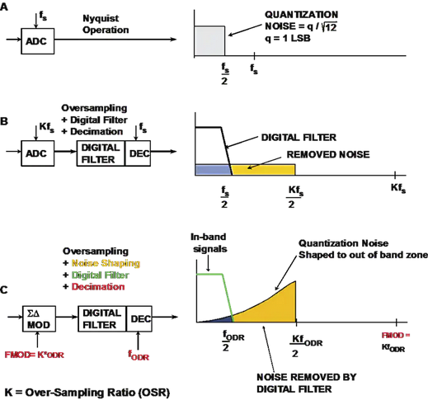
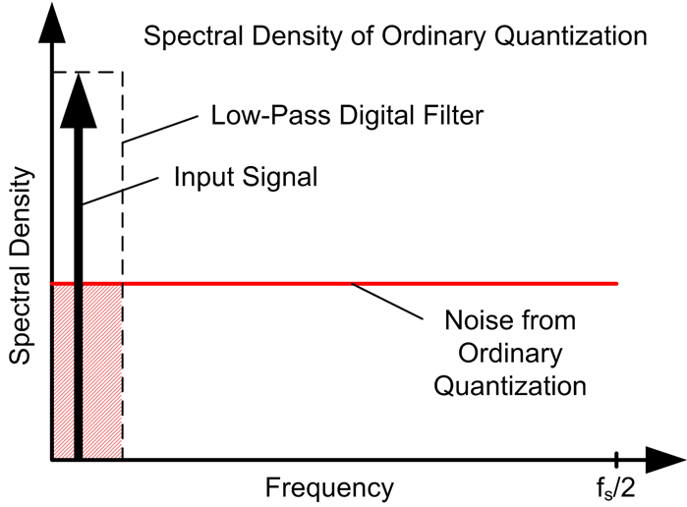
Oversampling

Slide 25
Почивка

